Slide 1
Robo Exploration und autonome Maschinen
Ugurtan Can Cetin, Linus Fischer, Marvin Obert, Robin Liebschwager, Luca Wehrle

Slide 2
Agenda
Was ist SLAM?
Herausforderungen SLAM
Rekursive Zustandsschätzung
SLAM-Algorithmen
Implementierung
Ergebnis
Herausforderungen bei Implementierung
Ausblick

Slide 3
SLAM
Simultaneous Localization and Mapping
Anwendungsfälle
Autonomes Fahren
Logistik und Lagerhaltung
Unterwasserforschung

Slide 4
Herausforderungen von SLAM
Rauschen in Sensordaten
Unsicherheit in der Bewegung
Echtzeitverarbeitung
Loop-Closure Detection

Slide 5
Rekursive Zustandsschätzung
Technik, um den aktuellen Zustand mithilfe von Sensordaten und Kontrollinputs zu schätzen
Bayes Filter Framework
Kalman Filter
Partikel Filter

Slide 6
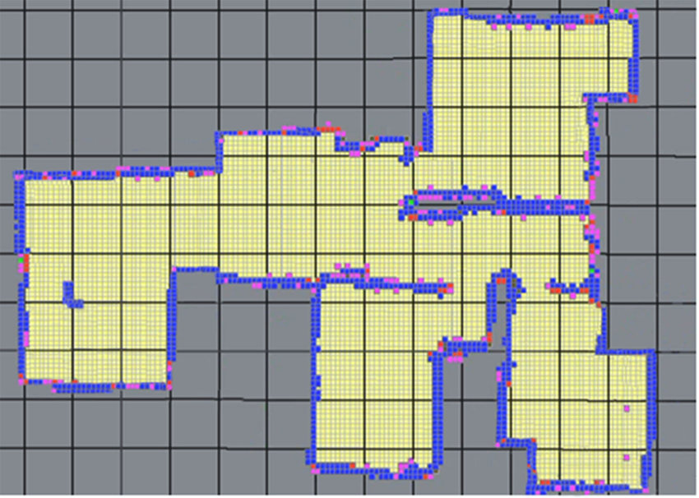
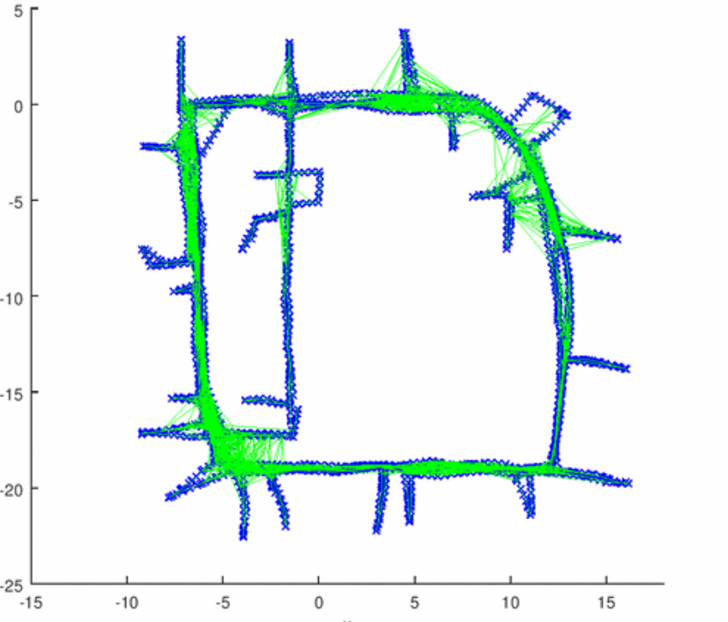
SLAM-Algorithmen
Grid-basiertes SLAM
Graph-basiertes SLAM

Slide 7
SLAM-Algorithmen
EKF-SLAM
Schätzt Roboterzustand mit Extended Kalman Filter
FastSLAM
Kombiniert von Partikelfilter und Extended Kalman Filter
Partikel schätzen den aktuellen Zustand ab
EKF wird für die Erstellung der Karte genutzt

Slide 8
Implementierung
Hardware
Gewählter Algorithmus
Erklärung der Implementierung

Slide 9
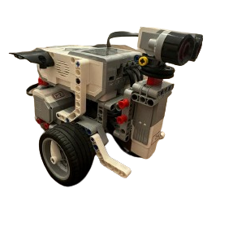
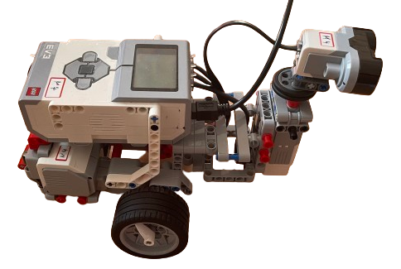
Hardware

Slide 10
Unser gewählter Algorithmus
Partikelfilter
Kann für nicht-lineare Systeme genutzt werden
Unsicherheit nicht auf Gaußsche Verteilung beschränkt
Skalierbar
Ein sehr cooles Konzept

Slide 11
Implementierungs Code
Robot- & Sensor-Interface
Partikelfilter
Map
Mainloop

Slide 12
Robot Interface & Sensor Interface
Move Forward
Rotate Robot
Time Limit Exceeded
Get Distances
Distanzen pro 10°

Slide 13
Partikelfilter
Sampling
Erstellung von Partikeln und initial Gewichtung
Gewichtung
Berechnung neuer Gewichte von Partikeln
Resampling
Partikel mit hohem Gewicht werden eher als Vorlage für neue Partikel genommen, und Partikel mit niedrigem Gewicht werden vergessen

Slide 14
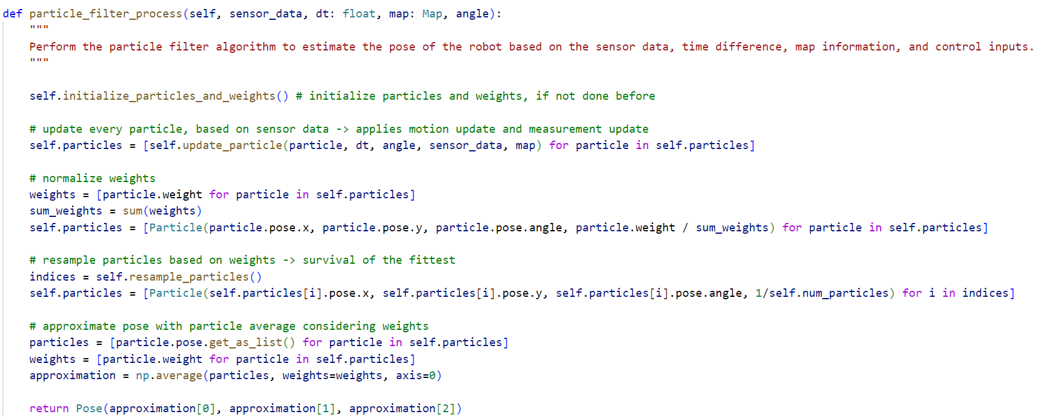
Partikelfilter

Slide 15
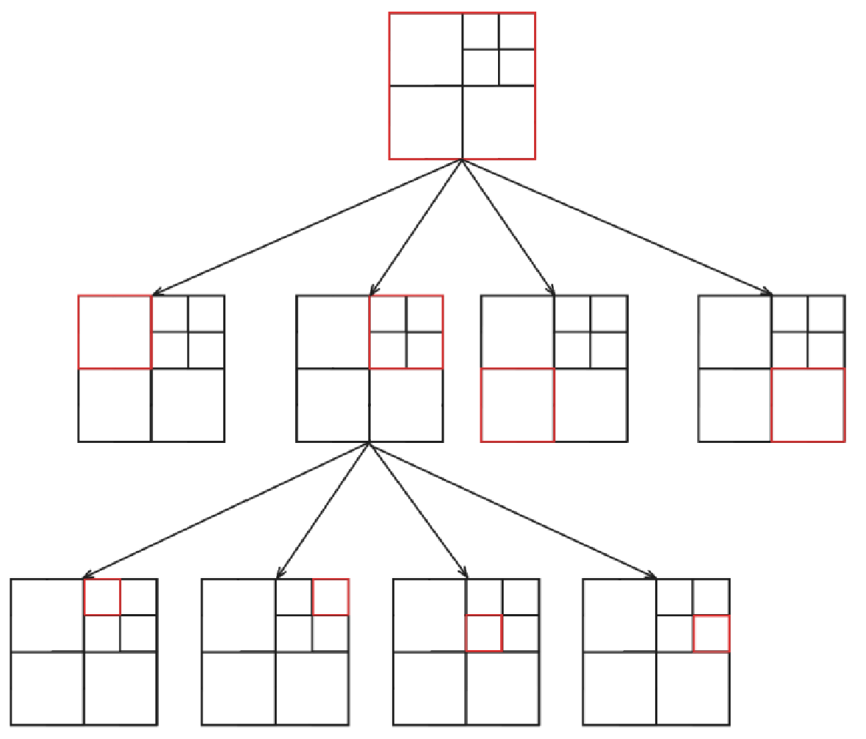
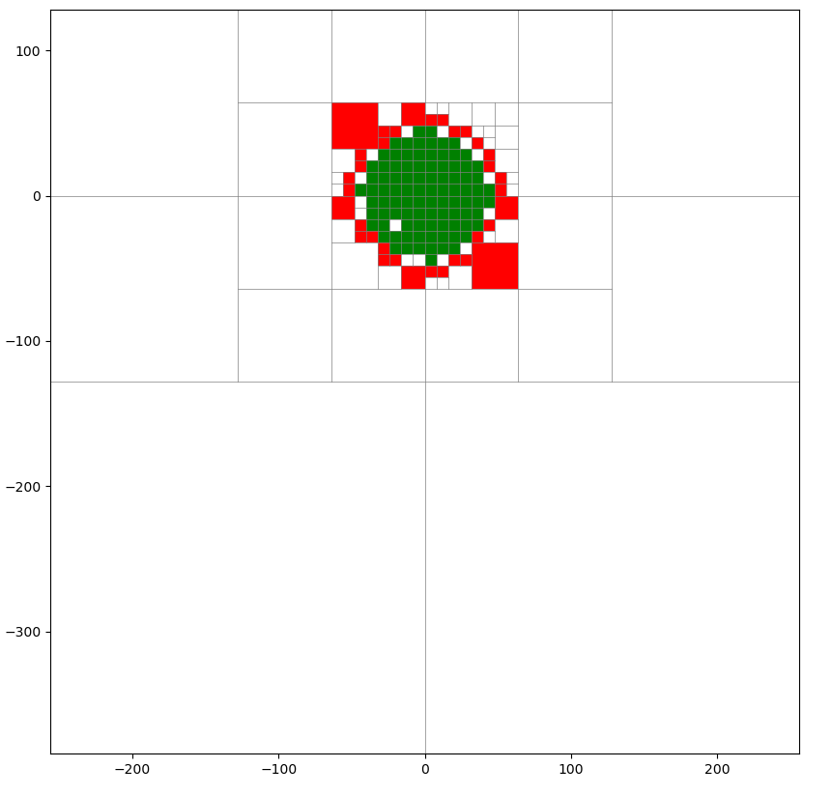
Map
Zuerst mit Matrix
Später Einsatz von Quad-Trees
Begrenzung der Auflösung auf 8 cm

Slide 16
Mainloop
Scannung der Distanzen 360°
Fahralgorithmus
Ermitteln der Position
Speichern der Map

Slide 17

Mainloop
30cm

Slide 18
Herausforderungen
Hardwarebeschränkungen
Fehlerhafte Messungen bei Infrarot-Sensor
Fehlerhafte Rotationen mit Ultraschall-Sensor
Parallele Motoransteuerung
Pip
Mühsames Testen aufgrund Modellanzahl
Debugging mit dem EV3 Brick

Slide 19
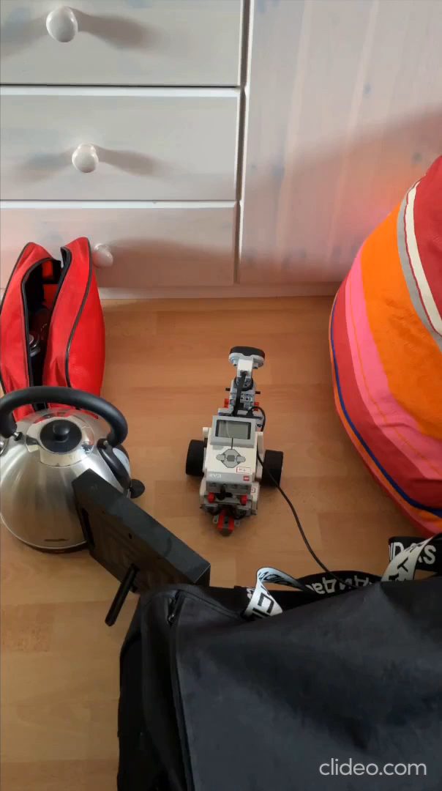
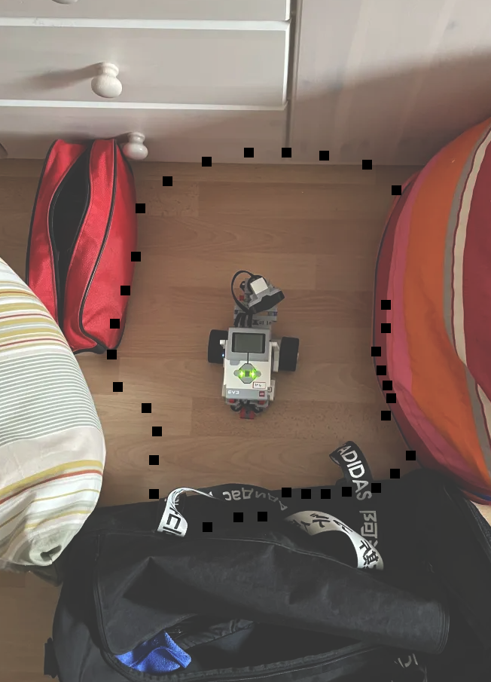
Ergebnis
Kontrolle der Karte durch Auslesen der Matrix und des QuadTree
Infrarot Sensor erkennt einige Objekte nicht
Grundlegende Hindernisse werden erkannt
Unbekannte Gruppierung von Punkten

Slide 20
Ausblick
Performance
Sensor Fusion
Analyse Partikelwolke
Loop-Closure
Pfadplanung
Parallele Bewegung und Scanning

Slide 21

Danke für Eure Aufmerksamkeit

